Slide 1
氮及其化合物(3)
朝阳区线上课堂·高一年级化学
人大附中朝阳学校 袁廷新

Slide 2
了解HNO₃的主要性质：不稳定性和强氧化性，知道HNO₃是重要化工原料
1
学习
目标
2
了解酸雨的概念，知道酸雨形成的主要原因及酸雨对环境的危害

Slide 4
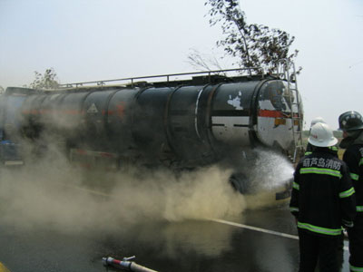
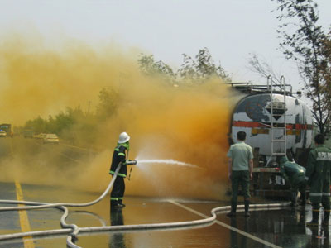
某路段铝罐车发生硝酸泄露事故，造成大量红棕色烟雾，现场可闻到刺鼻的气味。抢险人员运来熟石灰进行处理，以便防止其扩散并污染附近的农田。

Slide 5
【任务1】预测HNO₃可能具有的性质，设计实验证明
性质预测 | 实验方案 | 实验现象 | 实验结论
酸性
不稳定性
强氧化性
HNO₃ + Fe
HNO₃ + Cu
HNO₃ + C

Slide 6
？
为什么在事故现场能闻到刺鼻的气味？

Slide 7
一.物理性质
颜色：
气味：
状态：
密度：
溶解性：
挥发性：
无色
有刺激性气味
液体
密度比水大，溶于水放热
可溶于水
易挥发

Slide 8
【思考】
硝酸能否露置于空气中？如果能，硝酸浓度怎么变化？
浓硫酸露置于空气中浓度也会减小，二者原理是否相同？

Slide 9
抢救人员正抛撒熟石灰
？
为什么可以用熟石灰进行事故处理？

Slide 10
二.化学性质
1.具有酸的通性：
(HNO₃ = H⁺ + NO₃⁻)
使指示剂变色
如果是浓硝酸呢?
与碱反应
HNO₃+NaOH=NaNO₃+H₂O
与碱性氧化物反应
2HNO₃+CaO=Ca(NO₃)₂+H₂O
与盐反应
2HNO₃+CaCO₃=Ca(NO₃)₂+H₂O+CO₂↑
与金属反应
一般不生成氢气

Slide 11
？
为什么现场看到一大片的红棕色烟雾？

Slide 12
二.化学性质
2.不稳定性
与挥发性相同吗？
得e⁻×4
△或光照
4HNO₃ 4NO₂↑ + O₂↑ + 2H₂O
失2e⁻ ×2
硝酸越浓越易分解
实验室如何保存浓硝酸？

Slide 13
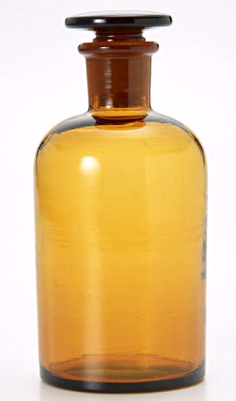
久置的浓硝酸一般呈黄色，就是由于HNO₃分解产生的NO₂溶于硝酸中的原因
棕色细口试剂瓶中，避光、低温保存，不能用橡皮塞。
常见的需要放在棕色瓶中的试剂有哪些?
浓HNO₃ 、AgNO₃ 、氯水、溴水等。

Slide 14
？
硝酸是强酸，为什么可以用铝罐车运输？

Slide 15
二.化学性质
如何通过实验证明浓硝酸具有强氧化性？
3.强氧化性
Cu+4HNO₃(浓) = Cu(NO₃)₂+2NO₂ ↑+2H₂O
剧烈反应
产生红棕色气体
现象：
溶液变为绿色
铜片逐渐减少

Slide 16
二.化学性质
如何通过实验证明稀硝酸具有强氧化性？
3.强氧化性
浓HNO₃ >稀HNO₃
Cu+4HNO₃(浓) = Cu(NO₃)₂+2NO₂ ↑+2H₂O
3Cu+8HNO₃(稀)＝3Cu(NO₃)₂+2NO +4H₂O
缓慢反应
产生无色气体
现象：
接触空气后变为红棕色
溶液为蓝色
固体减少

Slide 17
二.化学性质
如何通过实验证明浓硝酸具有强氧化性？
3.强氧化性
Cu+4HNO₃(浓) = Cu(NO₃)₂+2NO₂ ↑+2H₂O
3Cu+8HNO₃(稀)＝3Cu(NO₃)₂+2NO↑ +4H₂O
C+4HNO₃(浓) ＝ 4NO₂ ↑+ CO₂↑ +2H₂O
红热木炭在浓硝酸中剧烈燃烧
现象：
产生红棕色气体

Slide 18
三、硝酸的工业制法
1 氨在催化剂的作用下与氧气发生反应生成NO
催化剂
4NH₃+5O₂ ==== 4NO+6H₂O
2 NO被氧气氧化成NO₂
2NO + O₂ = 2NO₂
3 用水吸收NO₂生成硝酸
3NO₂+H₂O=2HNO₃+NO

Slide 19
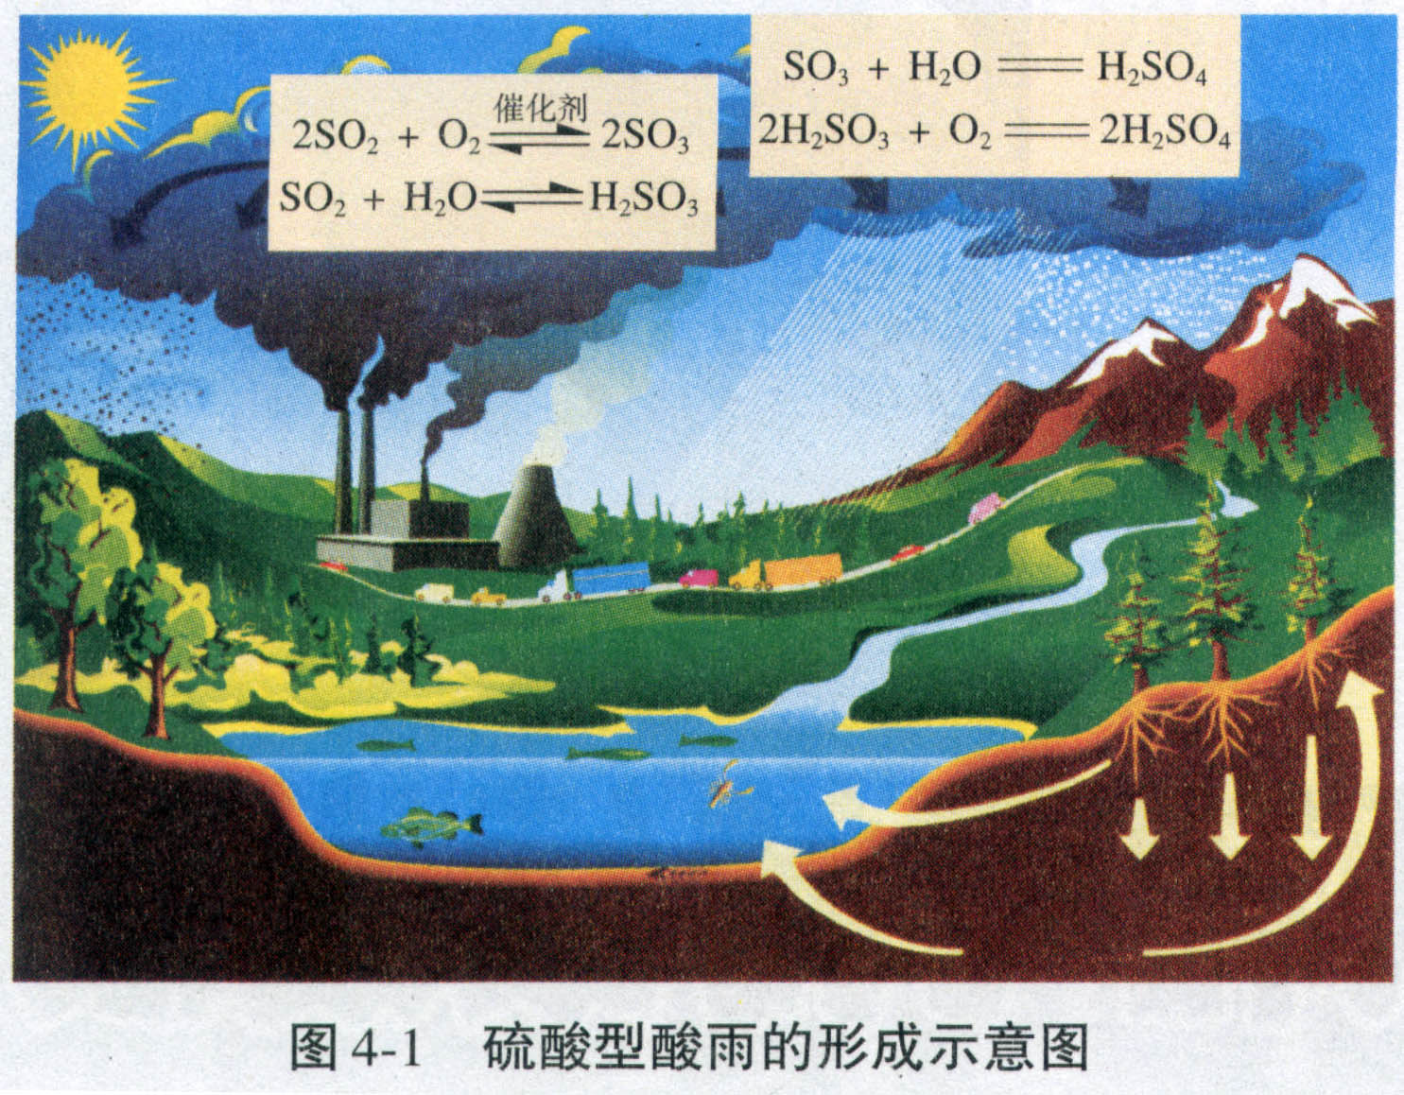
【你知道吗？】
1、为什么正常雨水的pH约为5.6而不是7呢？
2、什么叫酸雨？你知道空气中哪些物质溶解在雨水中会形成酸雨？
3、硫酸型酸雨是如何形成的呢？酸雨的pH为什么会随着时间的推移而减小呢？
Notes:
完成学案任务3

Slide 20
【你知道吗？】
4、酸雨对人类的危害有哪些？如何防治？

Slide 21
【小结】
1.具有酸的通性
△或光照
2.不稳定性
4HNO₃ 4NO₂↑ + O₂↑ + 2H₂O
3.强氧化性
常温下，使铁铝钝化，加热可迅速反应
Cu+4HNO₃(浓) = Cu(NO₃)₂+2NO₂ ↑+2H₂O
C+4HNO₃(浓) ＝ 4NO₂ ↑+ CO₂↑ +2H₂O
3Cu+8HNO₃(稀)＝3Cu(NO₃)₂+2NO↑ +4H₂O
浓HNO₃ >稀HNO₃

Slide 22
化合价
N及其化合物
N₂O₄
△
Cu+4HNO_{3(浓)} = 2NO₂↑+Cu(NO₃)₂+2H₂O
3Cu+8HNO₃ = 2NO↑+3Cu(NO₃)₂+4H₂O
NO₃⁻的检验
HNO₃
NO₃⁻
+5
2NH₃+3Cl₂=N₂+6HCl
+4
NO₂
2NH₃+3CuO==3Cu+N₂+3H₂O
NO₂⁻
+2
NO
NH₄⁺的检验
NH₃的检验
0
N₂
4NH₃+5O₂===4NO+6H₂O
氢化物
单质
氧化物
酸
碱
盐
催化剂
NH₃的制法、发生、净化、收集、验满 尾气处理等装置
-2
-3
NH₃
NH₃·H₂O
NH₄⁺

Slide 23
谢谢您的观看
北京市朝阳区教育研究中心 制作

